Slide 1
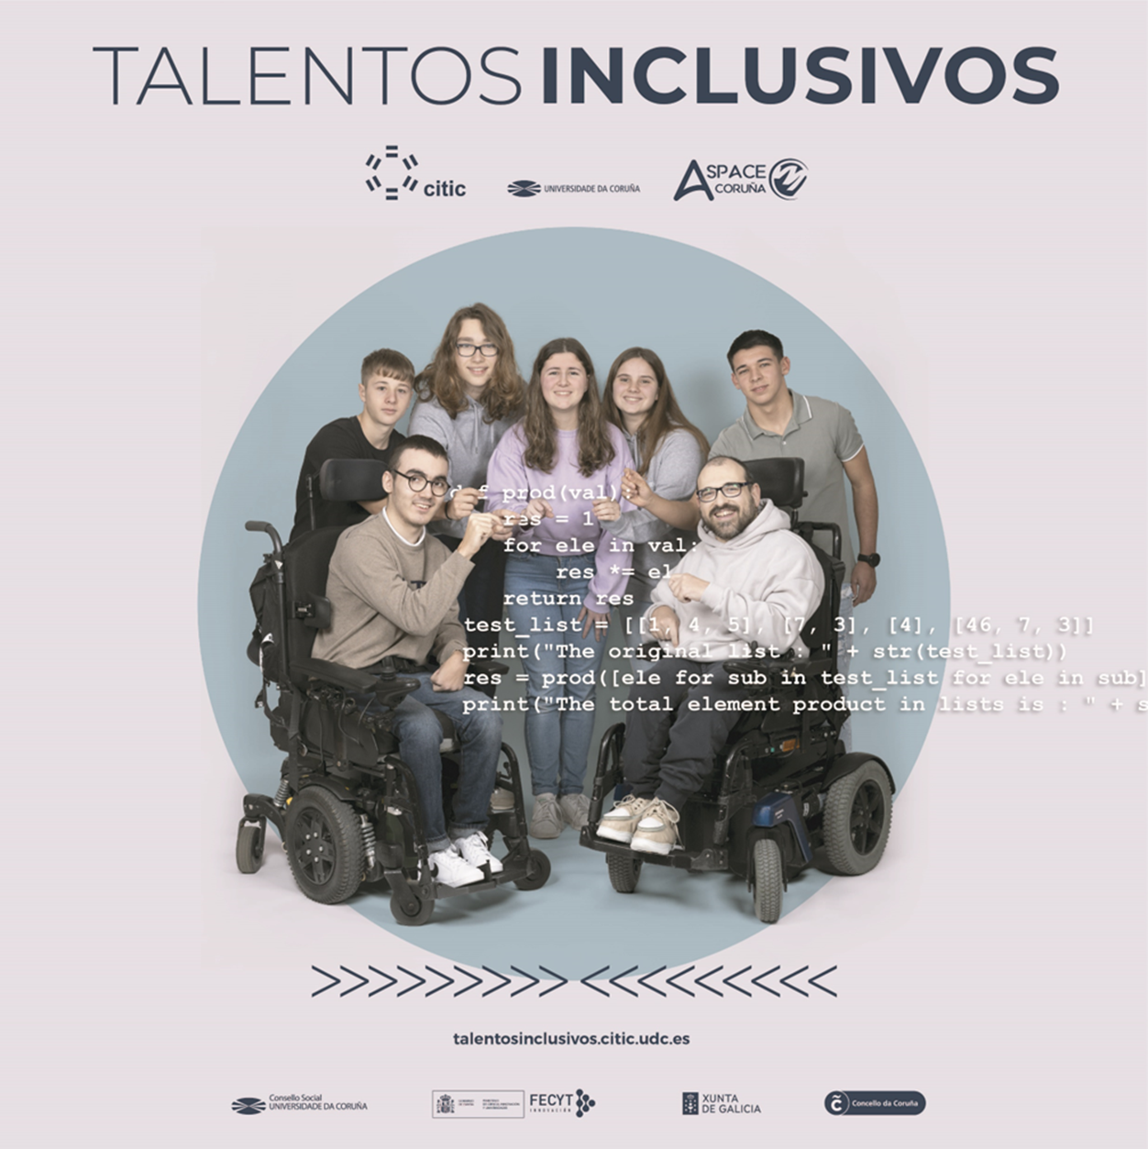

Slide 2
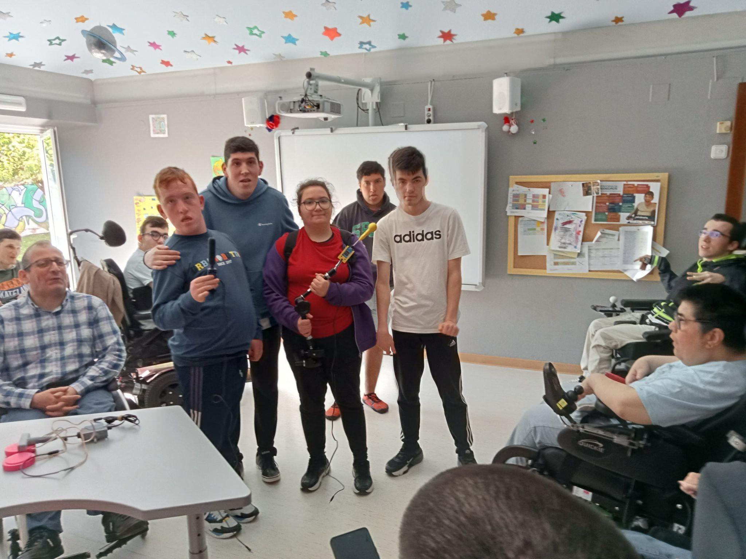
Equipo Talentos Inclusivos en el Centro
Martín, Brais, Anxo, Zoe, Ionut
Somos 5 en clase y un tutor, Felo

Slide 3
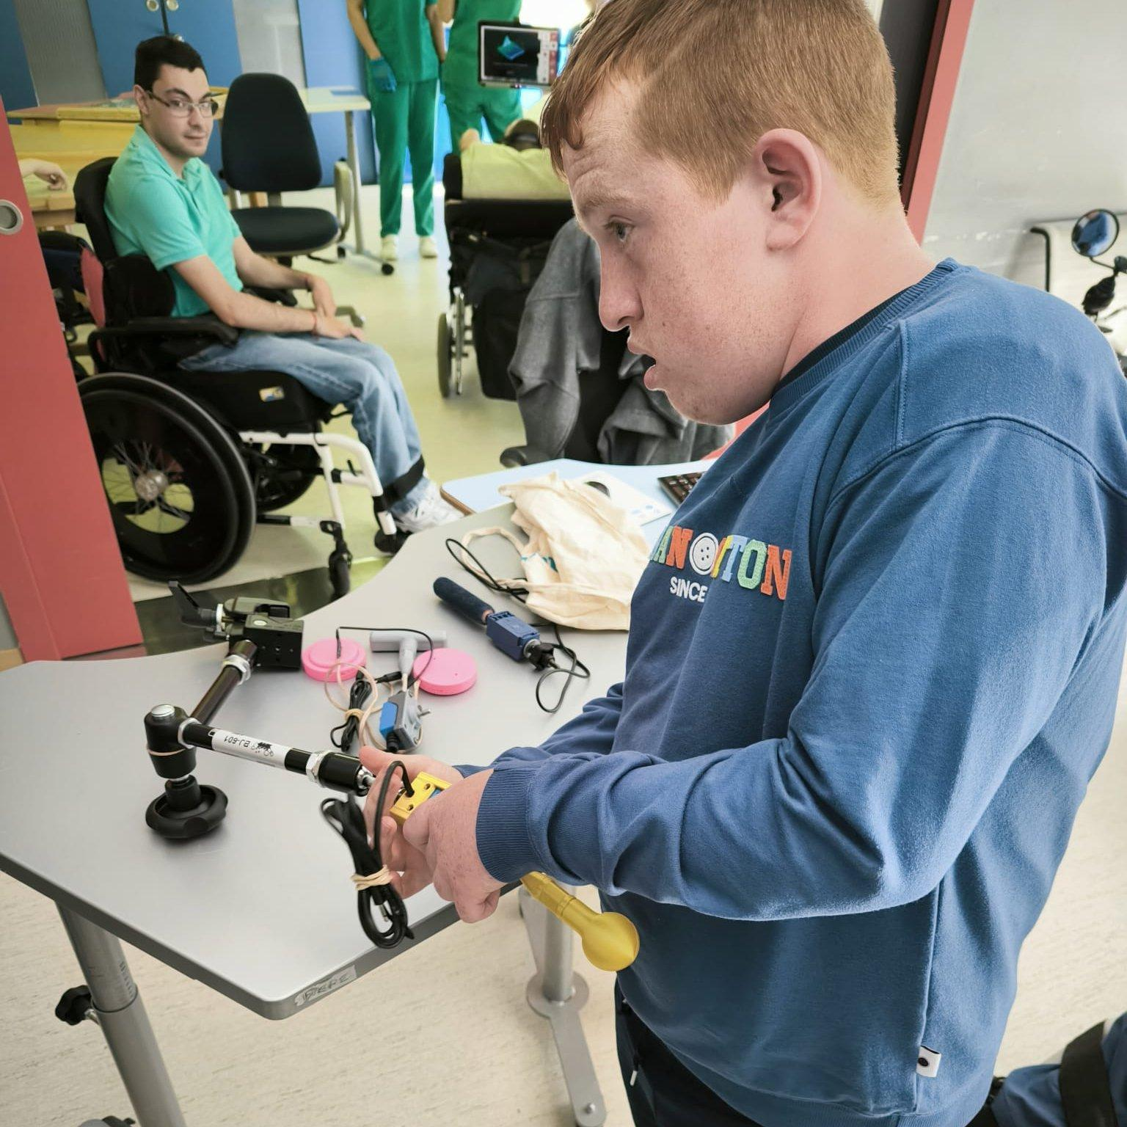
¿Qué nos ha aportado el proyecto Talentos Inclusivos?
Hemos visto que las personas con parálisis cerebral puedan hacer muchas cosas, como jugar videojuegos, comunicarse, usar redes sociales, hasta tienen un programa de radio!
Conocimos a personas con parálisis cerebral en ASPACE, son muy ricos en personalidad.

Slide 4
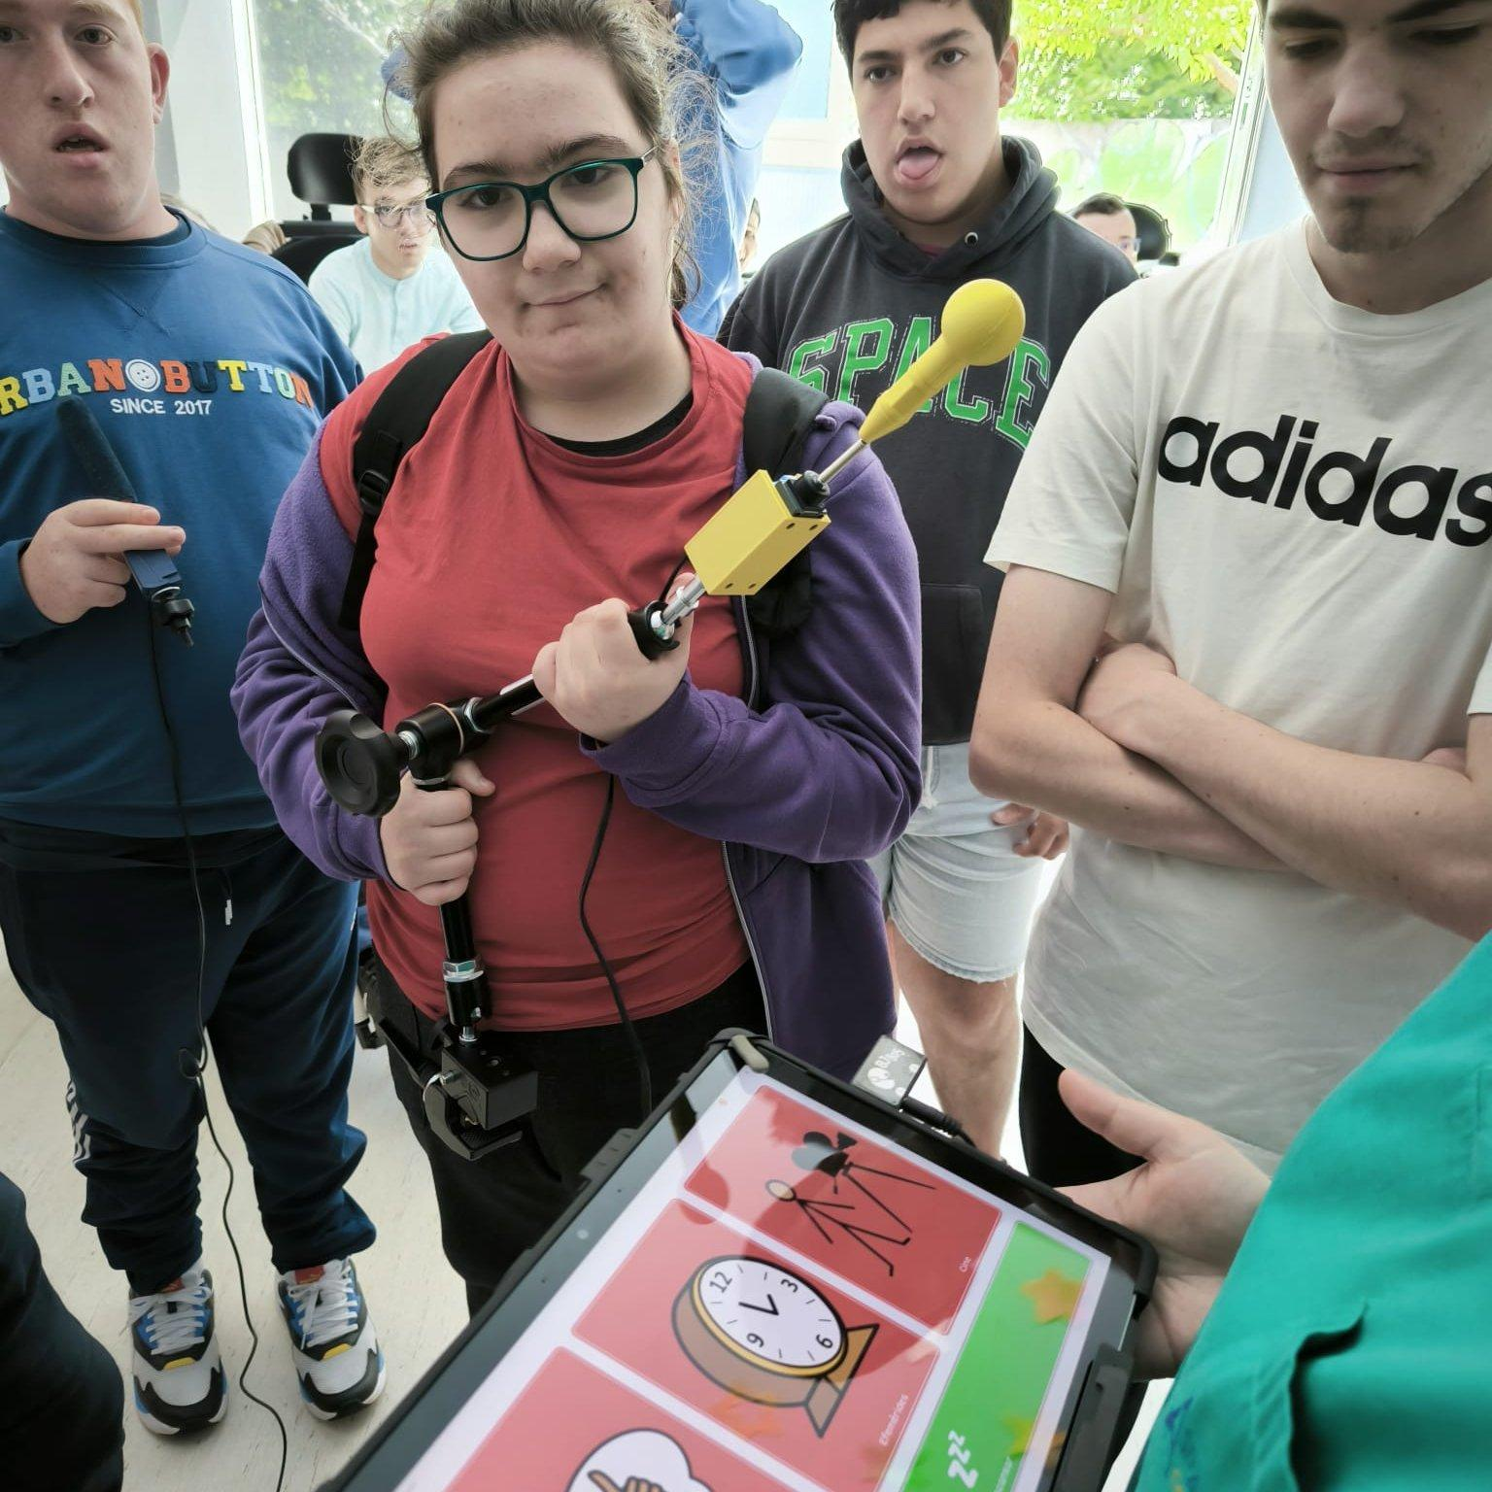
Reto seleccionado:
Pulsador de varilla
Nosotros hicimos unos pulsadores de varilla adaptados para comunicarse, activar juguetes o dispositivos inteligentes usando el sistema de barrido; que facilita a personas que no pueden usar el teclado y el ratón para que puedan usar internet y comunicarse.
También hemos hecho pulsadores normales que sirven para lo mismo. Esto junto al grupo del IES Menéndez Pidal de Zalaeta, que nos juntamos varias veces para soldar.
El resultado es de bajo coste frente a +100€ en la tienda

Slide 5
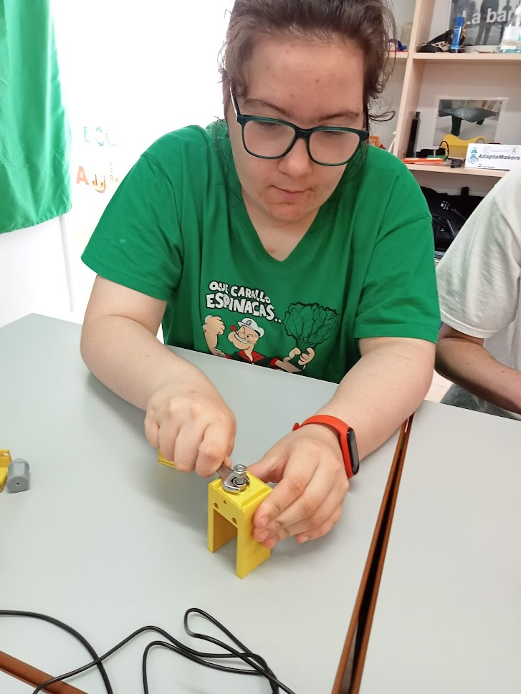
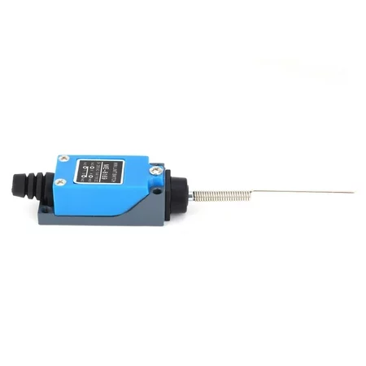
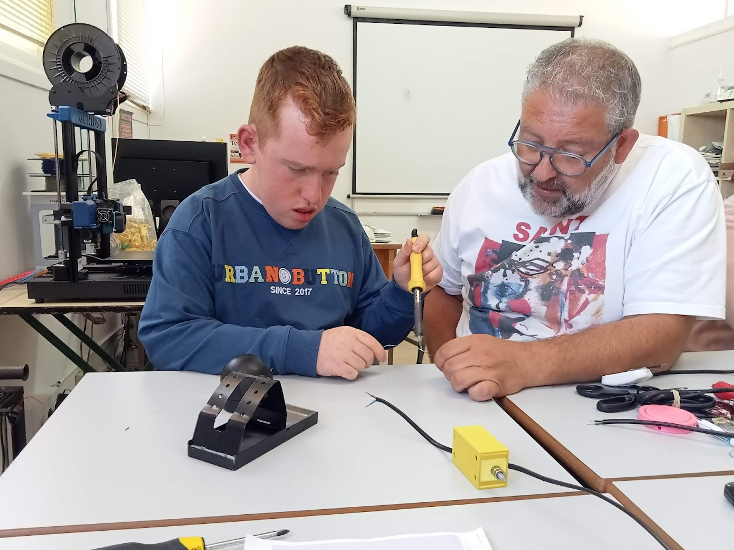
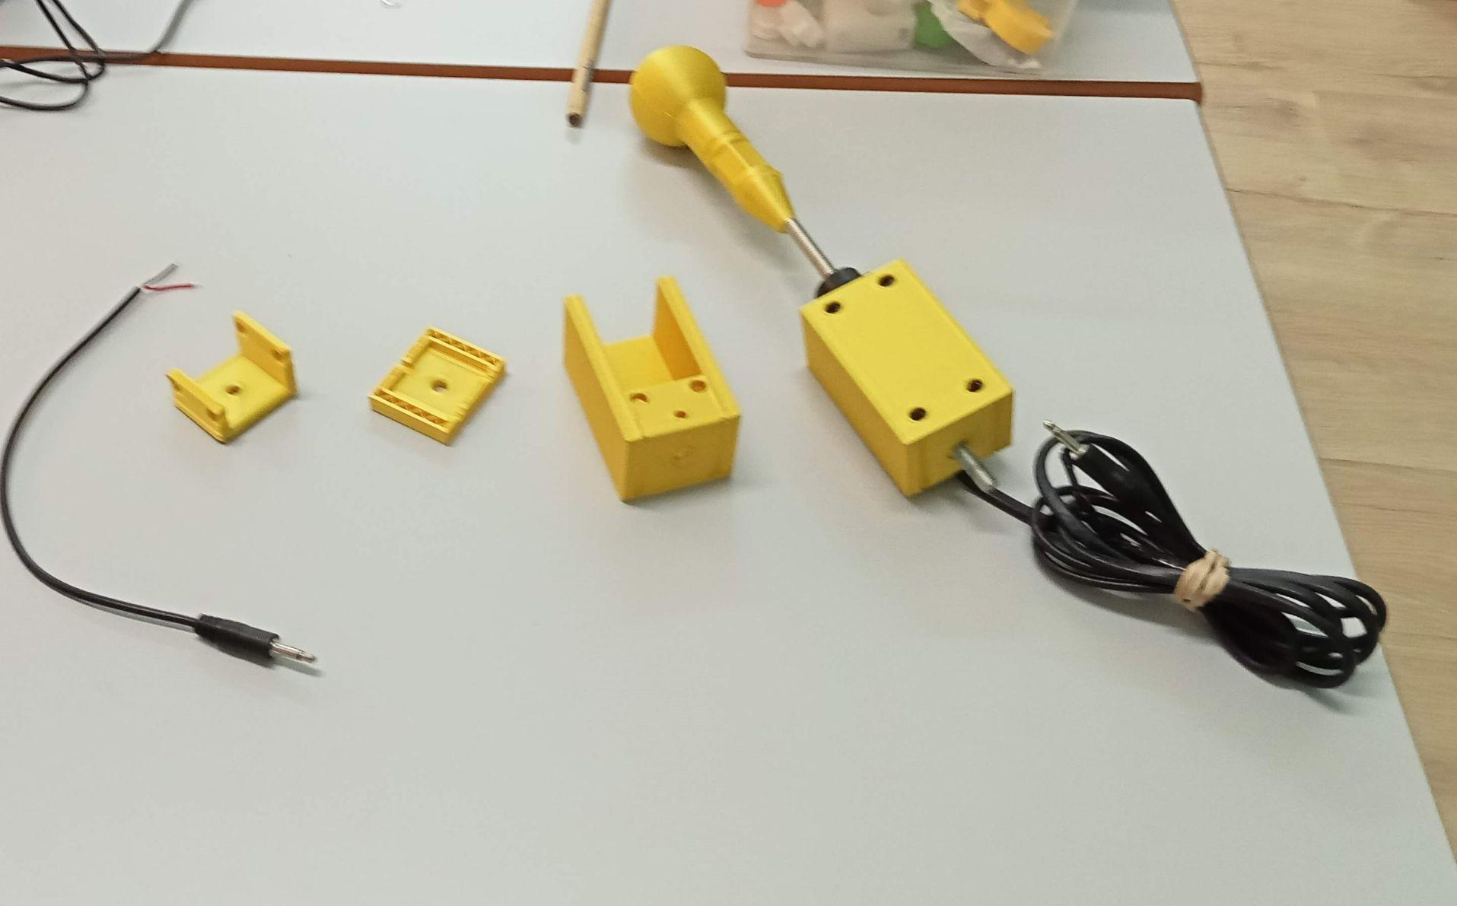
El reto paso a paso
-Compramos el interruptor de límite.
-Imprimimos en 3D la adaptación para el pulsador de varilla.
y fuimos al IES Menéndez Pidal de Zalaeta a soldar.
-Fuimos a ASPACE e intentamos adaptarlos a sus sillas
-Lo colocamos en los brazos articulados de ASPACE.
Fuente original: Makers Making Change
Enlace en: Amazon

Slide 6
